Slide 1
Современный ребёнок –
Современный родитель!

Slide 2
МУНИЦИПАЛЬНОЕ БЮДЖЕТНОЕ ДОШКОЛЬНОЕОБРАЗОВАТЕЛЬНОЕ УЧРЕЖДЕНИЕ детский сад № 308 «Звездочка» г. Челябинска

Slide 3
Муниципальное бюджетное дошкольное образовательное учреждение «Детский сад № 308 г. Челябинска»

Slide 4
В рамках федерального проекта «Современная школа», В рамках федерального проекта «Современная школа», национального проекта «Образование», а так же при поддержке портала «Растимдетей.рф» наш детский сад получил право на оказание услуг консультационной помощи
Для кого наши консультации?
Для родителей (законных представителей) детей с ограниченными возможностями здоровья и детей-инвалидов
Для граждан, желающих принять на воспитание в свои семьи детей из числа детей-сирот, детей, оставшихся без попечения родителей
Для родителей (законных представителей) детей в возрасте от 2 до 14 лет

Slide 5
ЦЕННОСТЬ ПРОЕКТА ДЛЯ РОДИТЕЛЕЙ
«Горячая линия» консультационного центра:
8 (351) 740 – 29 – 07, 8 (351) 225 – 08 – 45
Возможность получать БЕСПЛАТНУЮ консультацию специалистов
Возможность запросить информацию по проблематике, связанной с развитием, воспитанием и образованием ребенка
Возможность получать БЕСПЛАТНУЮ консультацию в одном из трех центров, где удобнее и ближе
Возможность посещать ОНЛАЙН встречи со специалистами
Возможность получить своевременную помощь

Slide 6
Консультативные услуги оказывают опытные специалисты:
Учителя - логопеды
Педагог - психолог
Учителя - дефектологи
Старший воспитатель
Музыкальный руководитель
Инструктор по физвоспитанию
Воспитатель по ИЗОдеятельности
«Горячая линия» консультационного центра:
8 (351) 740 – 29 – 07, 8 (351) 225 – 08 – 45

Slide 7
Виды консультаций:
БЕСПЛАТНЫЕ ОЧНЫЕ КОНСУЛЬТАЦИИ
проводятся по предварительной записи по телефону или на сайте ДОО
БЕСПЛАТНЫЕ ДИСТАНЦИОННЫЕ КОНСУЛЬТАЦИИ
услуга оказывается по телефону, а так же с применением платформ ZOOM, SKYPE (по выбору получателя)
БЕСПЛАТНЫЕ ВЕБИНАРЫ В РАМКАХ «Родительского университета»
Очные и дистанционные через платформу ZOOM

Slide 9
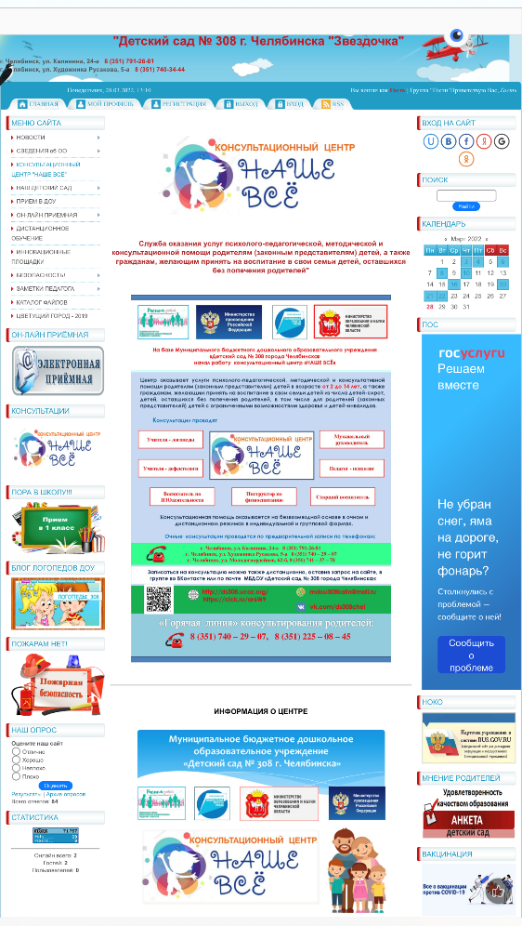
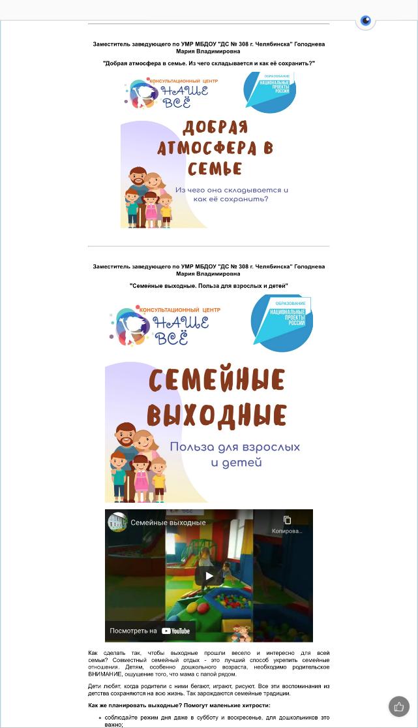
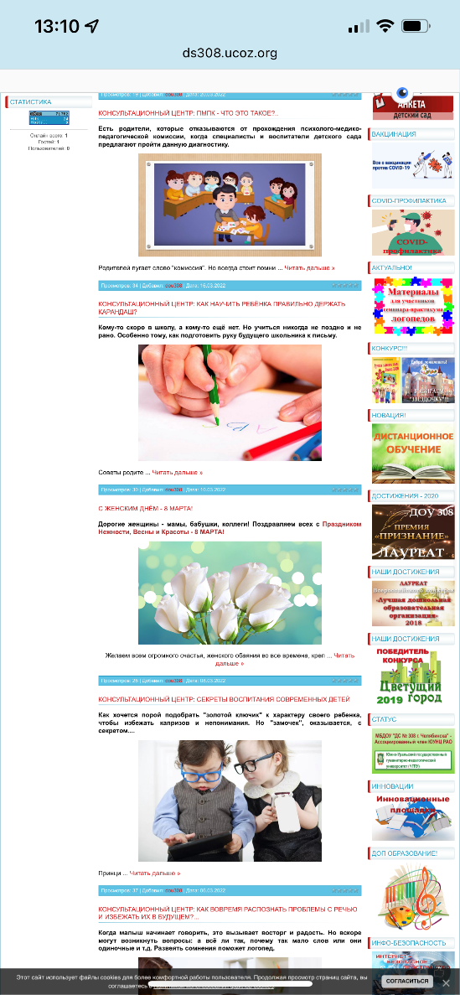
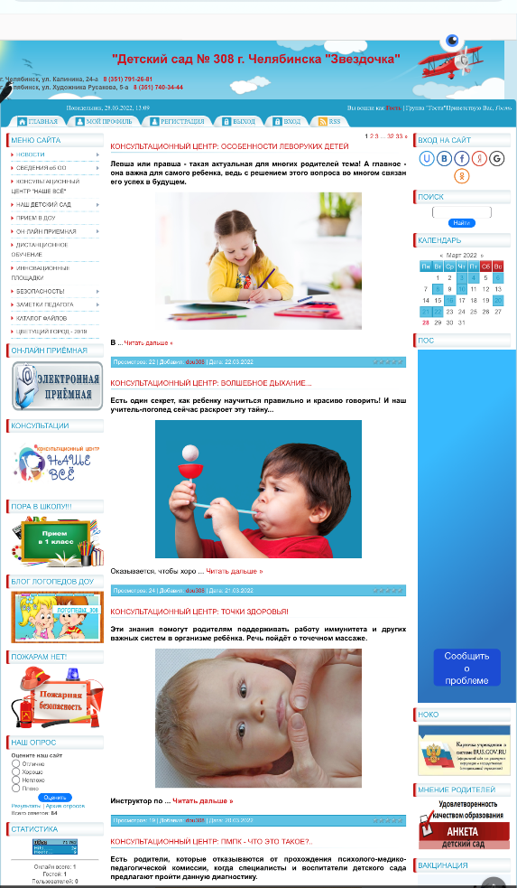
на Сайте детского сада
http://ds308.ucoz.org/

Slide 10
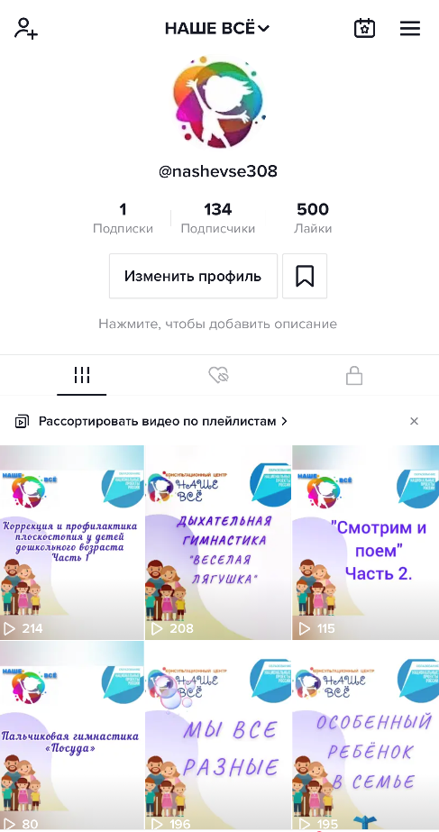
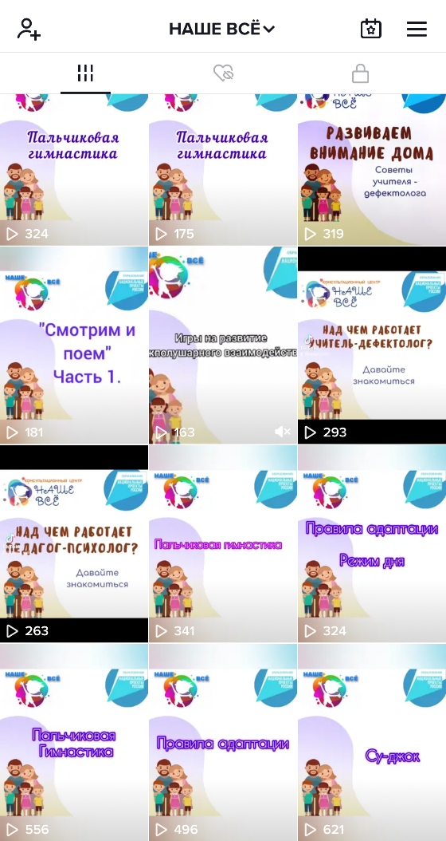
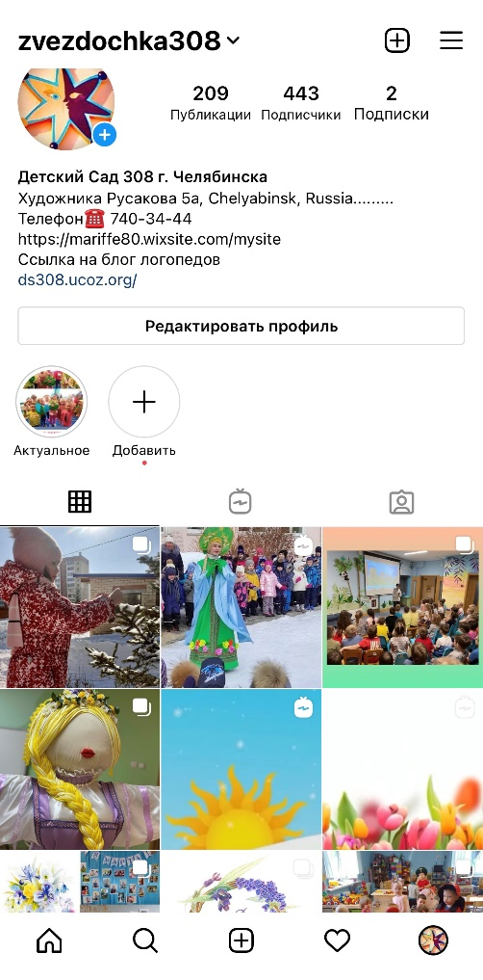
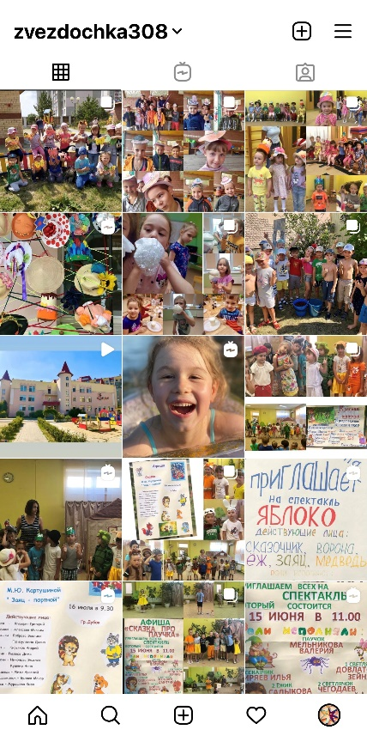
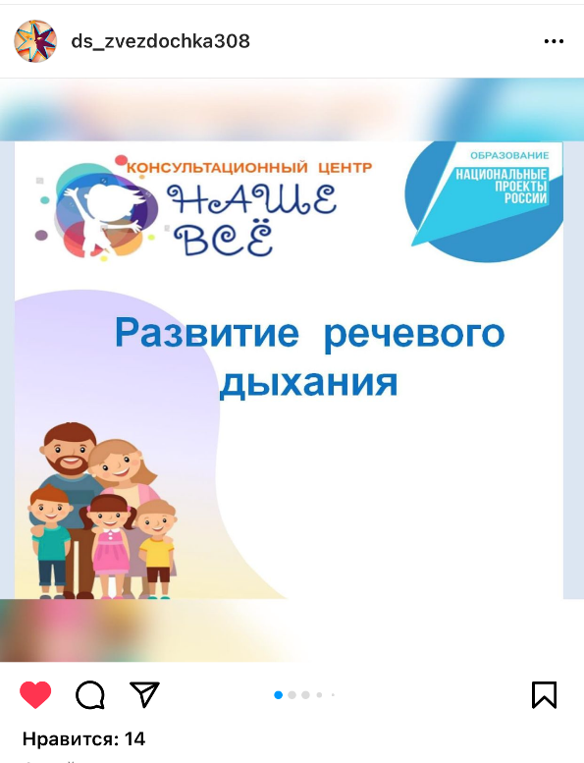
ТикТок
в СОЦиальных сетях
@nashevse308
Инстаграм
@ds_zvezdochka308
@svetlychok308
@luchikds308

Slide 11
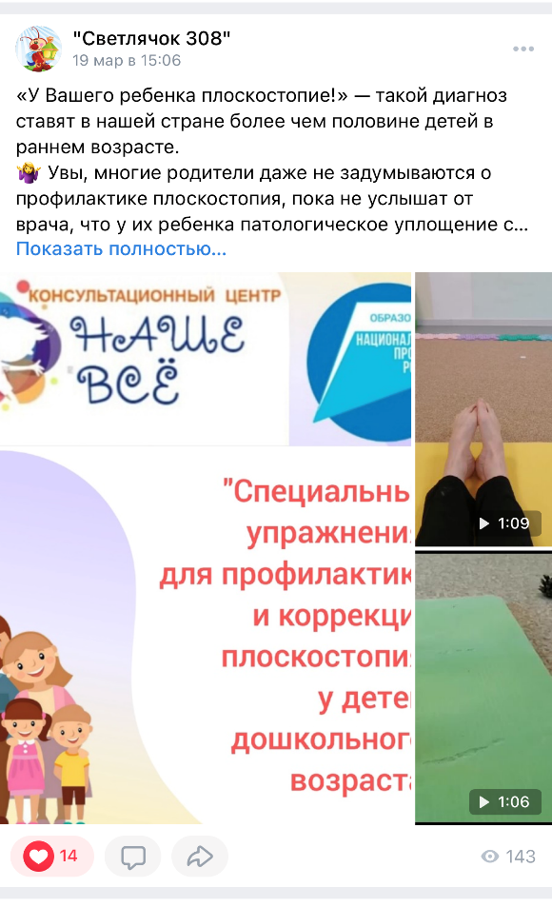
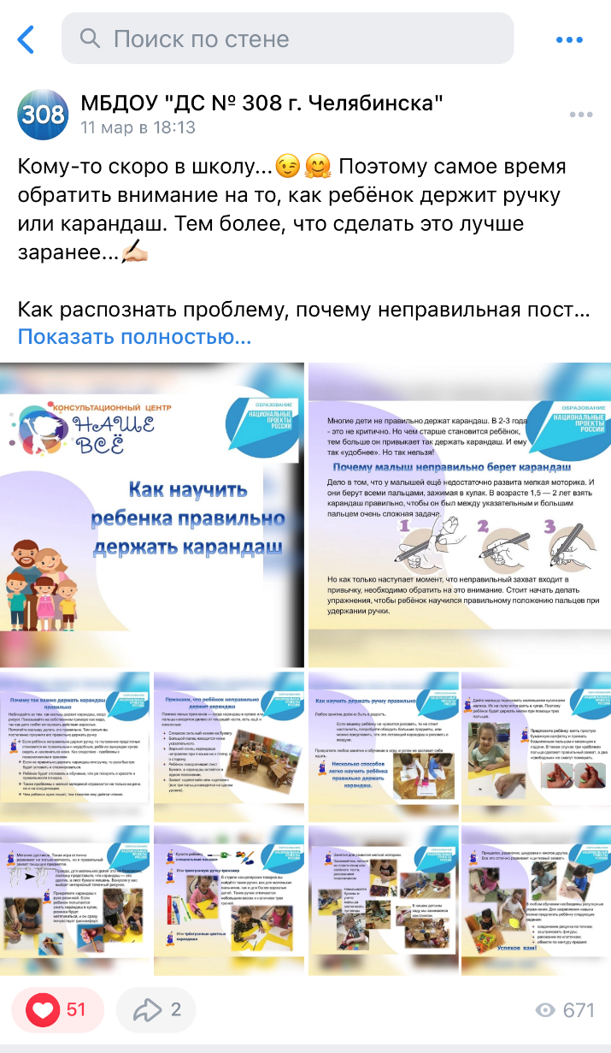
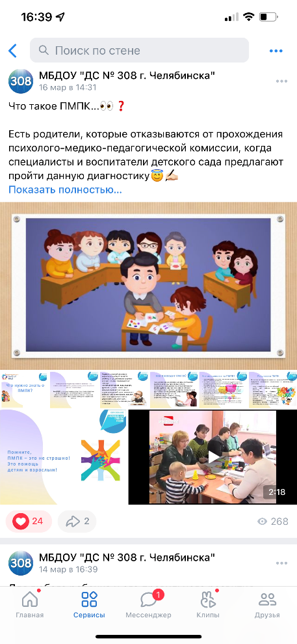
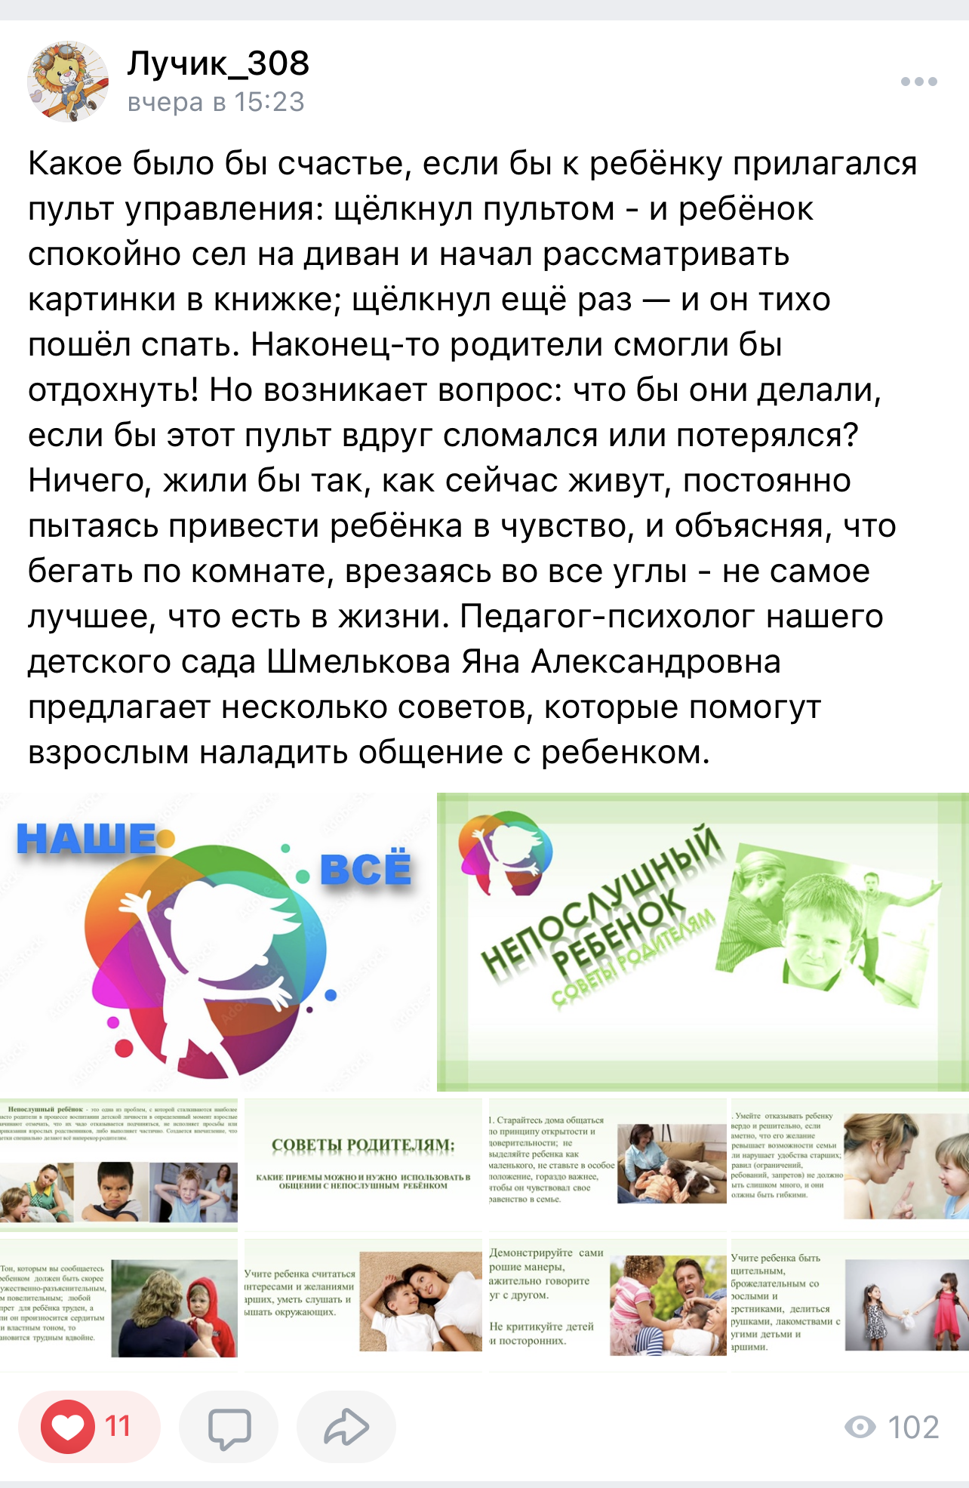
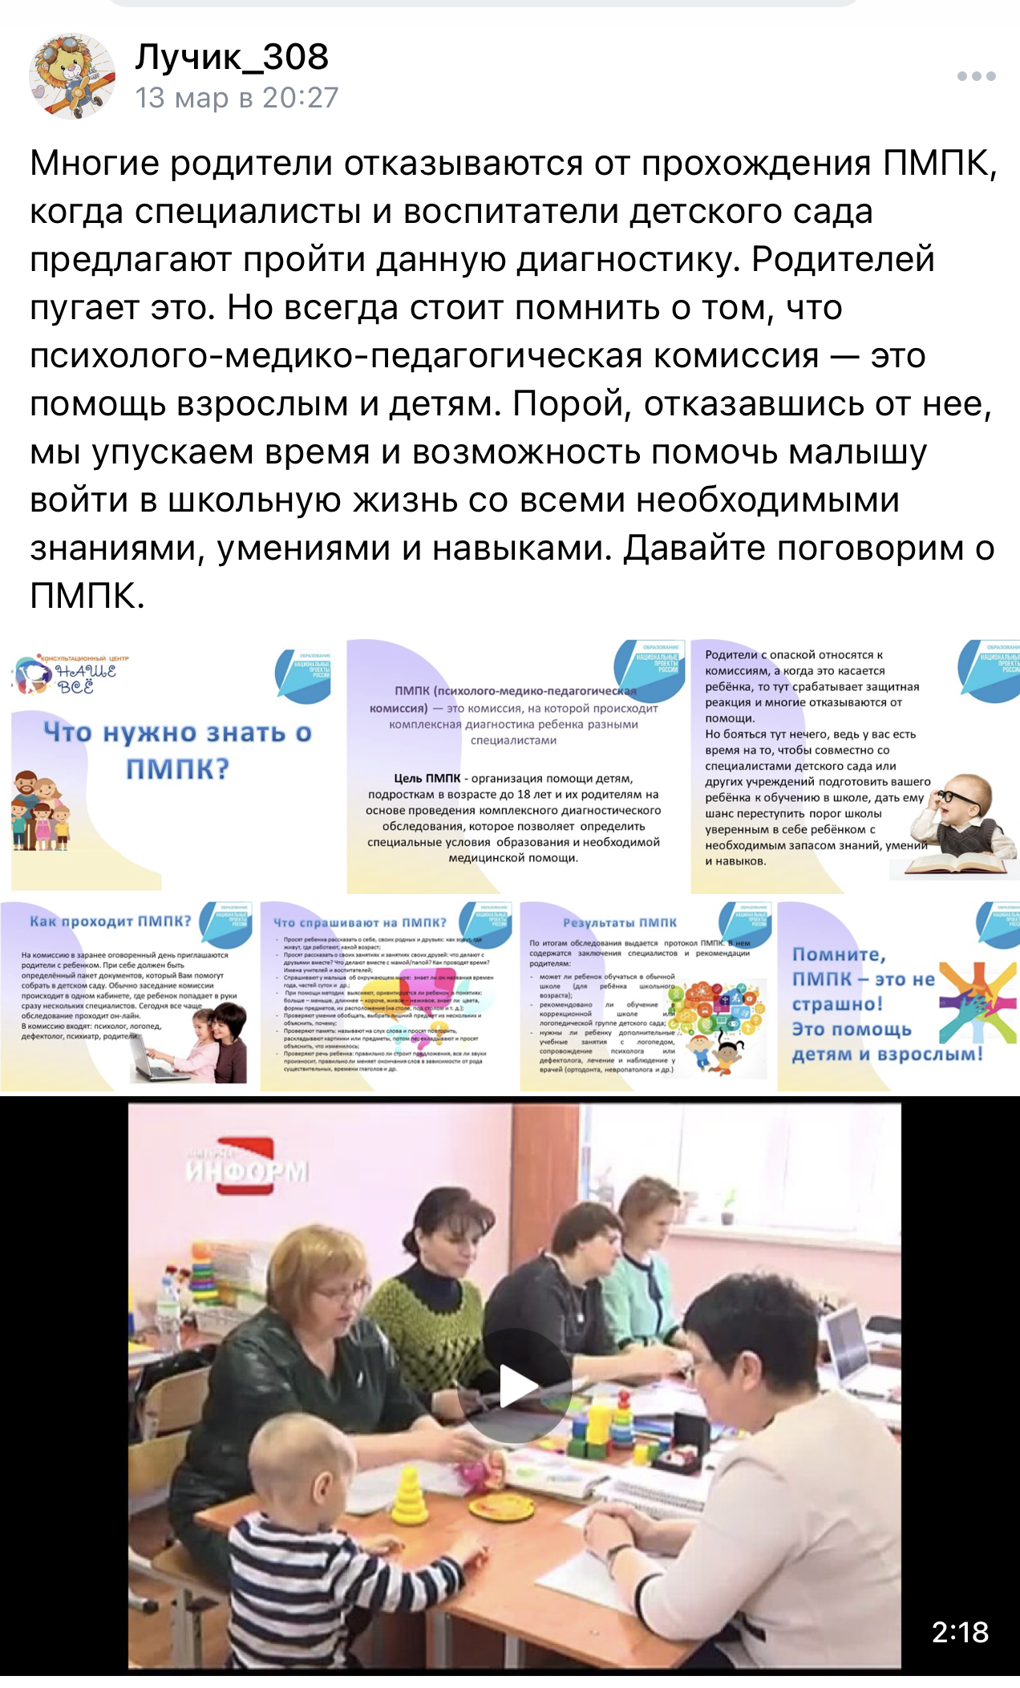
в СОЦиальных сетях
ВКонтакте
vk.com/ds308chel
vk.com/ds_308zvezdochka
vk.com/luchikds308

Slide 12
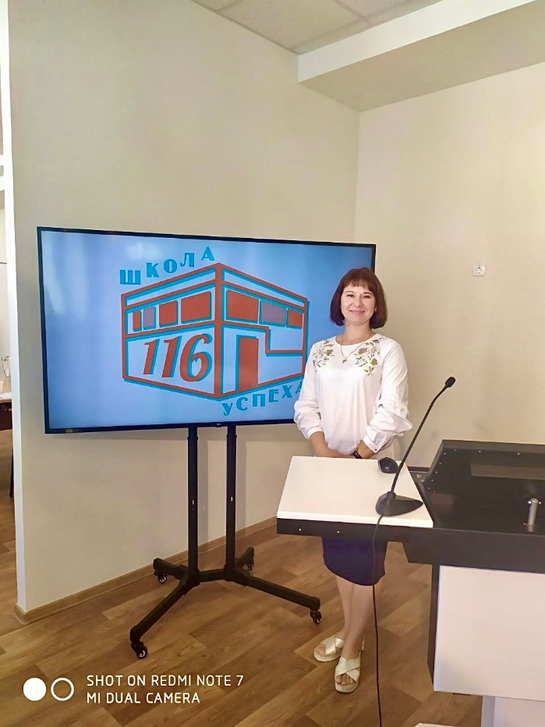
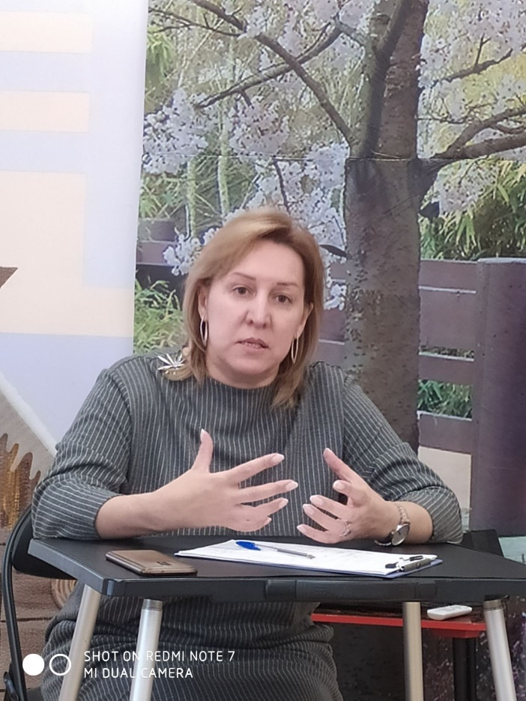
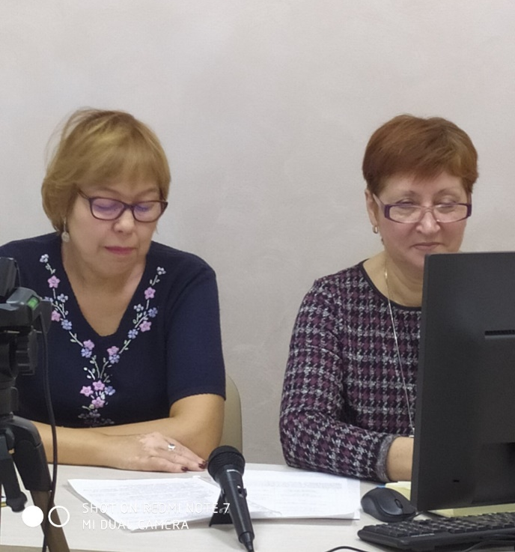
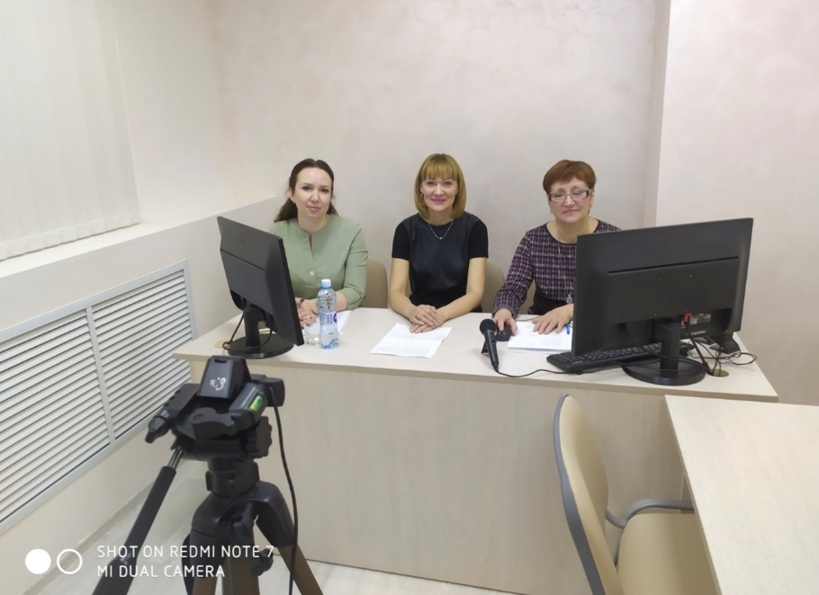
Использование интернет программ (ZOOM, YOUTUBE ), ресурсы социальных сетей в виде прямых эфиров

Slide 13
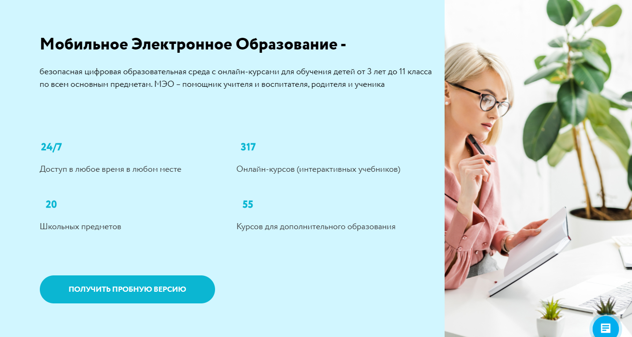
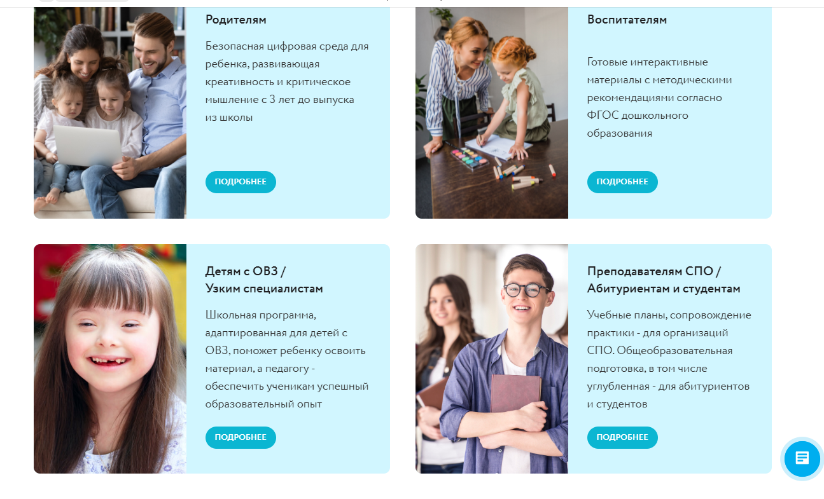
МЭО для РОДИТЕЛЕЙ!

Slide 14
